Slide 1


Angular2.0视频教程
课程大纲
by 大漠穷秋 2017-01

Slide 2
版权声明
此课程，包括与此课程相关的所有内容（包含而不仅限于PPT、源代码、视频）都是完全开源免费的，您可以随意转发、使用，但不得对此课程相关的任何内容进行修改，尤其不能向课程的观众收取任何费用。

Slide 3
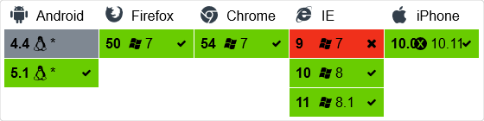
特别解释：浏览器兼容性
https://github.com/angular/angular

Slide 4
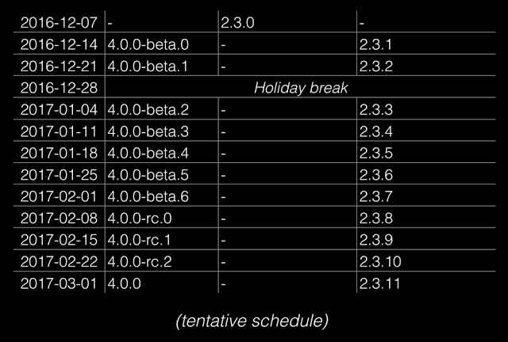
特别解释：关于版本号
只是语义化版本号而已，没有颠覆性变化。
http://angularjs.blogspot.jp/2016/12/ok-let-me-explain-its-going-to-be.html

Slide 5
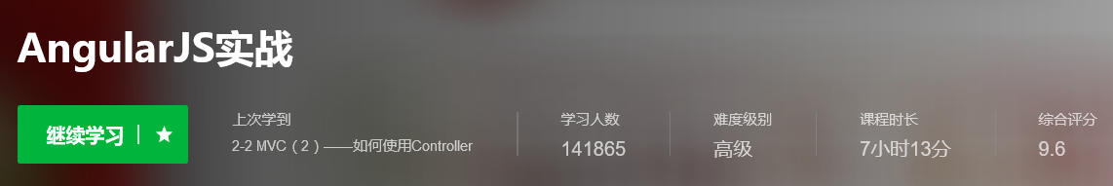
关于Angular 1.x
http://www.imooc.com/learn/156
如果您需要学习Angular 1.x，请点击以上视频教程，完全免费的

Slide 6
课程定位
内容版本：Angular 2.0+
适合对象：初中级开发者
时间安排：一共分10个小节，每个小节45分钟，整体共8小时左右
目标愿景：让你用最少的时间掌握Angular2.0的基本用法

Slide 7
课程大纲
第一节：1小时快速上手
第二节：搭建开发环境
Angular-CLI、webpack
第三节：组件与指令
组件与指令、模板、数据绑定与事件绑定、组件间通讯、生命周期、动效、服务、管道
第四节：模块与共享模块
第五节：路由与动态加载
基本用法、多层嵌套、动态加载模块、路由守卫
第六节：表单与数据校验
第七节：与服务端通讯
Observable与RxJS
第八节：i18n
第九节：前端自动化测试
第十节：高阶内容
WebWorker、ServiceWorker、SEO与Universal、ionic、PWA

Slide 8
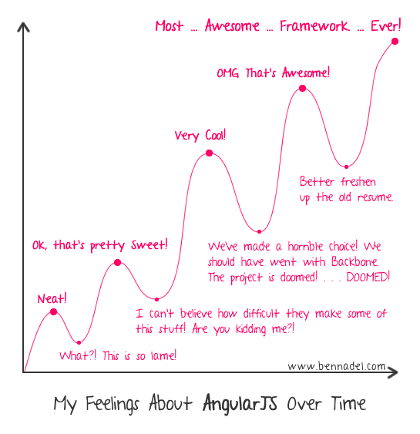
学习Angular2是一种什么样的体验？
注意：视频内容可能会做微调，难度是逐步加大的，尽量不要跳

Slide 9
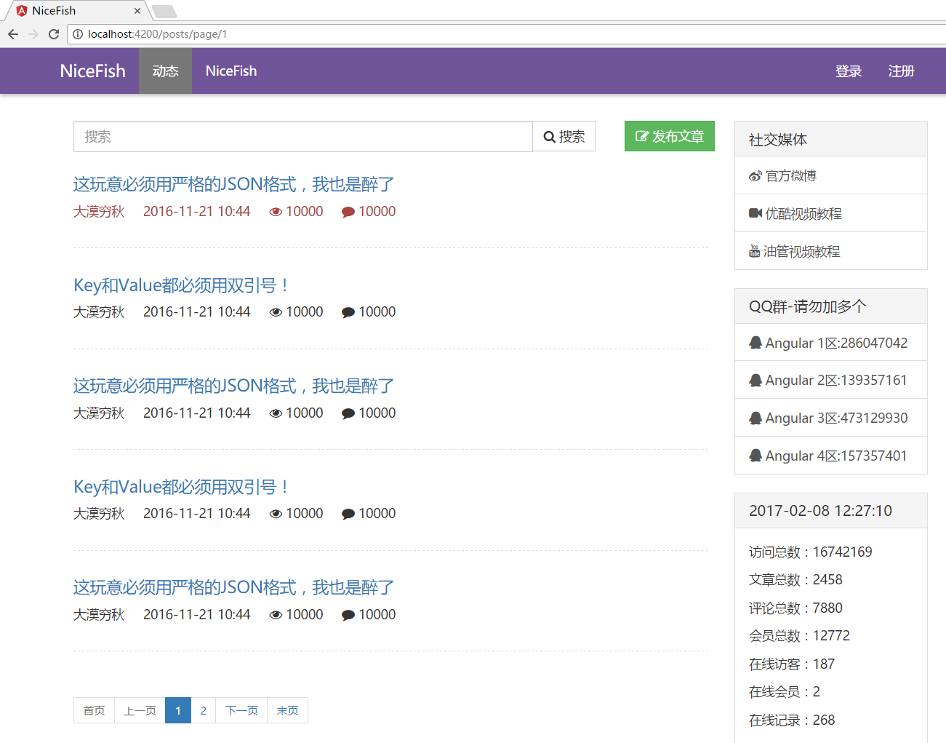
所有实例代码都在这里
http://git.oschina.net/mumu-osc/NiceFish

Slide 10
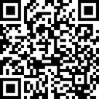
Angular中文社区

Slide 11
谢谢
https://my.oschina.net/mumu/blog
请订阅：我的优酷频道

